Slide 1
We Arm스트롱
2020092560 장경민
2018015996 백종욱

Slide 2
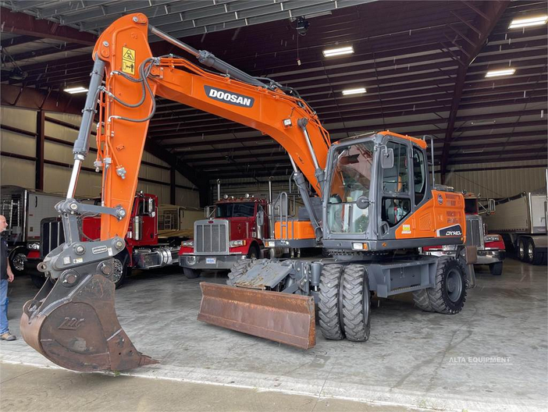
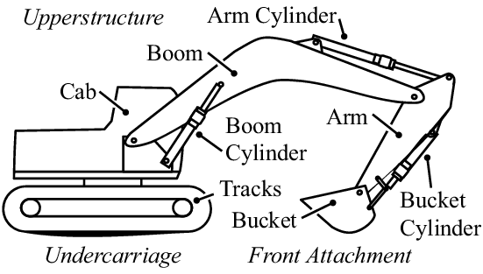
굴삭기 소개
Doosan DX140W-5
붐(Boom): 4.4m & 1500kg, 암(Arm): 2.2m & 700kg
Notes:
저희가 굴삭기에 대해서 분석했다고 말씀했는데, 참고한 굴삭기에 대해 소개하겠습니다.
왼쪽 그림에 있는 굴삭기의 이름은 두산 DX140W-5이고, 이 굴삭기를 참고했습니다.
굴삭기 중에서 중점적으로 분석한 곳은 그림에 나와 있듯이 붐과 암을 집중적으로 분석했습니다.
참고한 굴삭기의 제원을 통해 붐과 암의 정보를 얻었는데, 붐이 4.4m에 1500kg, 암이 2.2m에 700kg입니다.
이 데이터를 이용해 무엇을 분석할지 설명하겠습니다.

Slide 3
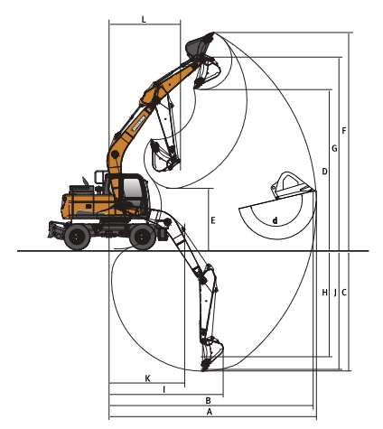
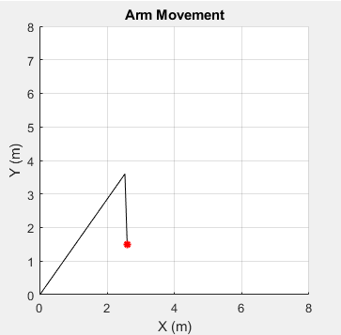
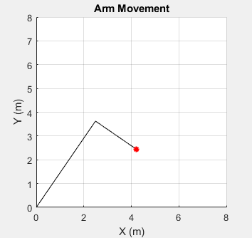
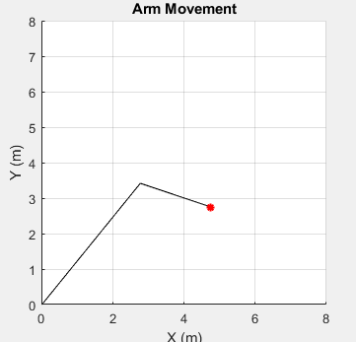
굴삭기 상황 설명
(1)부터 (3)까지의 상황에 따라 토크, 응력이 어떻게 달라질까?
그리고 굴삭기의 안전성 평가를 해보자.
MATLAB, Simulink와 COMSOL을 이용해 설명해보자.
(1) 예각
(2) 직각
(3) 둔각
Notes:
밑에 3개의 그래프를 보면 둘 사이의 각도가 예각, 직각, 그리고 둔각으로 상황에 따라 경우를 나눴습니다.
상황에 따라 토크와 응력이 어떻게 달라지고, 굴삭기의 안전성에 대해 평가해보려고 합니다.
먼저 분석하기 전에 알아야 할 내용을 소개하겠습니다.

Slide 4
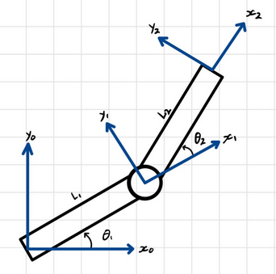
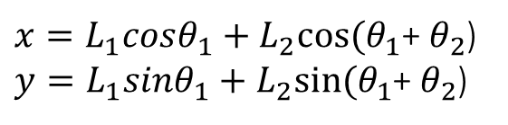
순기구학 (Forward Kinematics)
각 조인트 공간에서 각이 주어졌을 때, 직교공간에서 링크의 끝의 위치를 구하는 것
기하학적 방법으로 접근
$x=L_{1}cosθ_{1}+L_{2}cos⁡(θ_{1}$+ $θ_{2}$)
$y=L_{1}sinθ_{1}+L_{2}sin⁡(θ_{1}$+ $θ_{2}$)

Slide 5
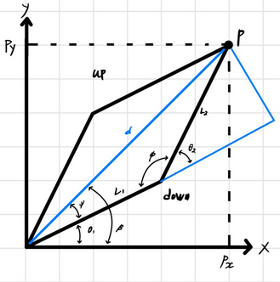
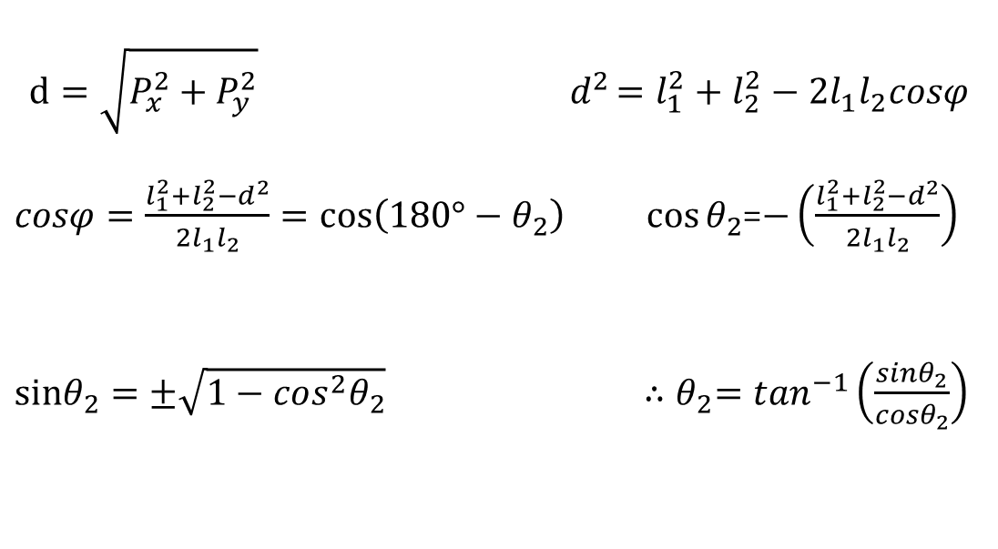
역기구학 (Inverse Kinematics)
직교공간에서 링크의 끝의 위치가 주어졌을 때, 조인트 공간에서 각의 값을 구하는 것
기하학적 방법으로 접근
$$d=\sqrt{P_{x}^{2}+P_{y}^{2}}{ d}^{2}=l_{1}^{2}+l_{2}^{2}−2l_{1}l_{2}cosφ$$
$cosφ=\frac{l_{1}^{2}+l_{2}^{2}−d^{2}}{2l_{1}l_{2}}=\cos\left(180°−θ_{2}\right) cos⁡θ_{2}$=$−\left(\frac{l_{1}^{2}+l_{2}^{2}−d^{2}}{2l_{1}l_{2}}\right)$
$sinθ_{2}=±\sqrt{1−cos^{2}θ_{2}}$ ${ ∴θ}_{2}=tan^{−1}\left(\frac{sinθ_{2}}{cosθ_{2}}\right)$

Slide 6
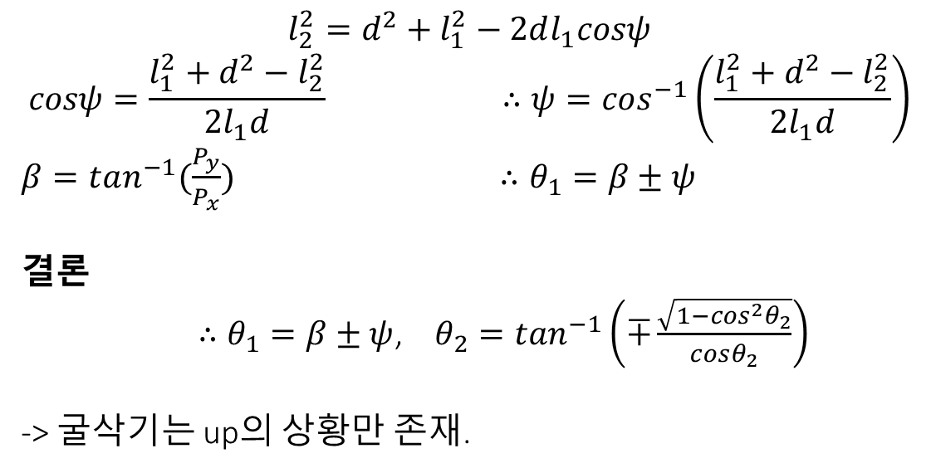
역기구학 (Inverse Kinematics)
직교공간에서 링크의 끝의 위치가 주어졌을 때, 조인트 공간에서 각의 값을 구하는 것
기하학적 방법으로 접근
$$l_{2}^{2}=d^{2}+l_{1}^{2}−2dl_{1}cosψ$$
$$cosψ=\frac{l_{1}^{2}+d^{2}−l_{2}^{2}}{2l_{1}d} ∴ψ=cos^{−1}\left(\frac{l_{1}^{2}+d^{2}−l_{2}^{2}}{2l_{1}d}\right)$$
$β=tan^{−1}(\frac{P_{y}}{P_{x}})$ $∴θ_{1}=β±ψ$
결론
$∴θ_{1}=β±ψ$, $θ_{2}=tan^{−1}\left(∓\frac{\sqrt{1−cos^{2}θ_{2}}}{cosθ_{2}}\right)$
-> 굴삭기는 up의 상황만 존재.

Slide 7
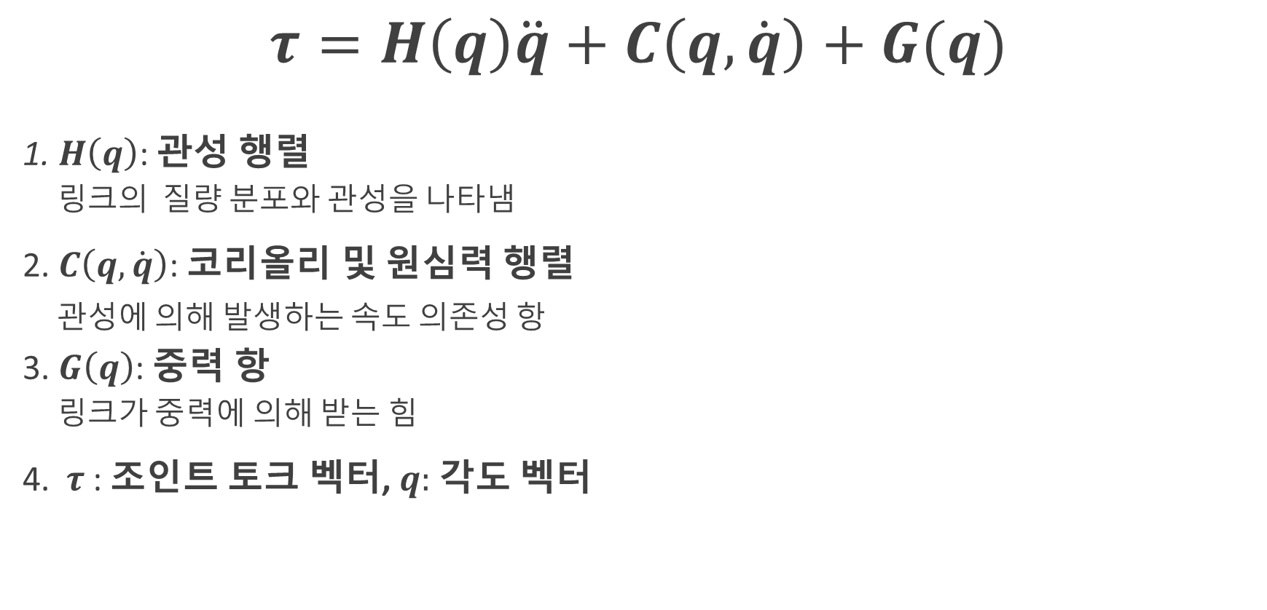
라그랑주 방식 – 동역학 방정식
$$τ=H\left(q\right)\ddot{q}+C\left(q, \dot{q}\right)+G(q)$$
1. $H\left(q\right)$: 관성 행렬
링크의 질량 분포와 관성을 나타냄
2. $C\left(q,\dot{q}\right)$: 코리올리 및 원심력 행렬
관성에 의해 발생하는 속도 의존성 항
3. $G\left(q\right)$: 중력 항
링크가 중력에 의해 받는 힘
4.$τ$: 조인트 토크 벡터, $q:$각도 벡터

Slide 8
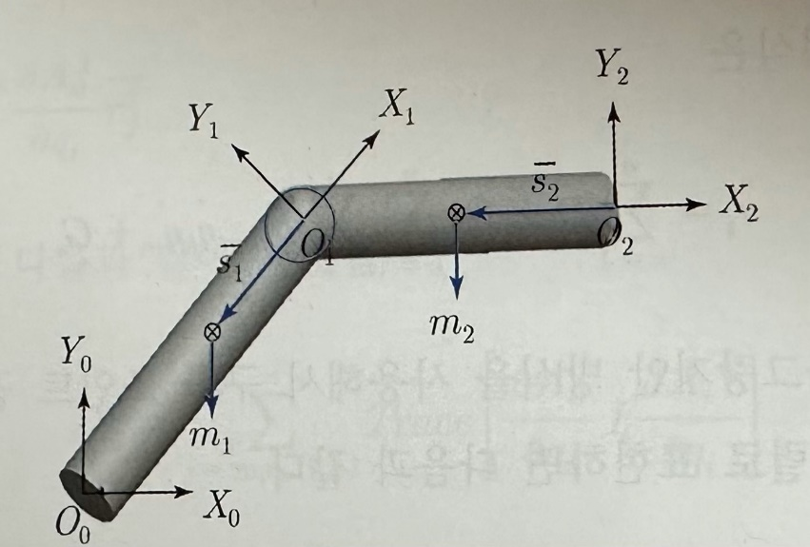
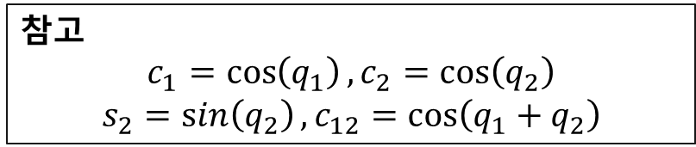
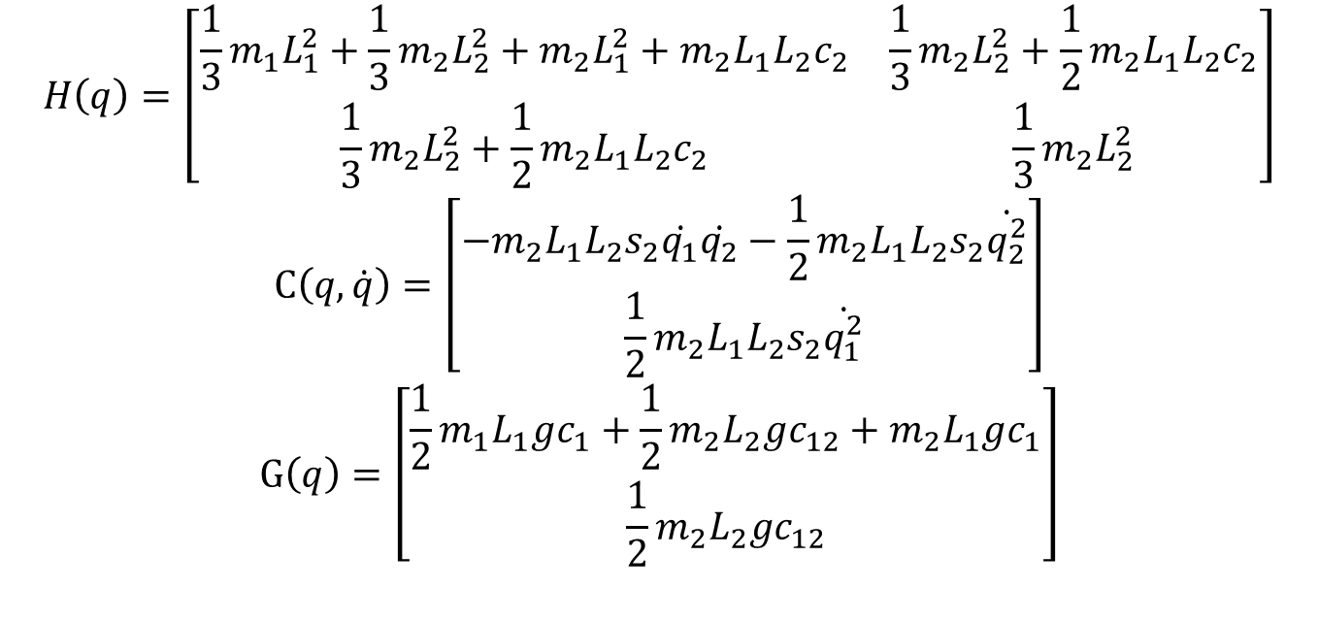
라그랑주 방식 – 동역학 방정식
$$τ=H\left(q\right)\ddot{q}+C\left(q, \dot{q}\right)+G(q)$$
계산 과정은 생략
$$H\left(q\right)=\left[\begin{matrix}\frac{1}{3}m_{1}L_{1}^{2}+\frac{1}{3}m_{2}L_{2}^{2}+m_{2}L_{1}^{2}+m_{2}L_{1}L_{2}c_{2} & \frac{1}{3}m_{2}L_{2}^{2}+\frac{1}{2}m_{2}L_{1}L_{2}c_{2} \\ \frac{1}{3}m_{2}L_{2}^{2}+\frac{1}{2}m_{2}L_{1}L_{2}c_{2} & \frac{1}{3}m_{2}L_{2}^{2}\end{matrix}\right]$$
$$C\left(q, \dot{q}\right)=\left[\begin{matrix}−m_{2}L_{1}L_{2}s_{2}\dot{q_{1}}\dot{q_{2}}−\frac{1}{2}m_{2}L_{1}L_{2}s_{2}\dot{q_{2}^{2}} \\ \frac{1}{2}m_{2}L_{1}L_{2}s_{2}\dot{q_{1}^{2}}\end{matrix}\right]$$
$$G\left(q\right)=\left[\begin{matrix}\frac{1}{2}m_{1}L_{1}gc_{1}+\frac{1}{2}m_{2}L_{2}gc_{12}+m_{2}L_{1}gc_{1} \\ \frac{1}{2}m_{2}L_{2}gc_{12}\end{matrix}\right]$$
참고
$$c_{1}=\cos\left(q_{1}\right),c_{2}=\cos\left(q_{2}\right)$$
$$s_{2}=\sin\left(q_{2}\right),c_{12}=\cos\left(q_{1}+q_{2}\right)$$
Notes:
굴삭기 같은 경우는 왼쪽 그림과 같이 단순화해서 동역학 방정식을 적용했습니다.
이 때의 요소들의 결과값을 이 슬라이드에서 표기를 했는데, 이들을 매트랩과 시뮬링크에 적용했습니다.

Slide 9
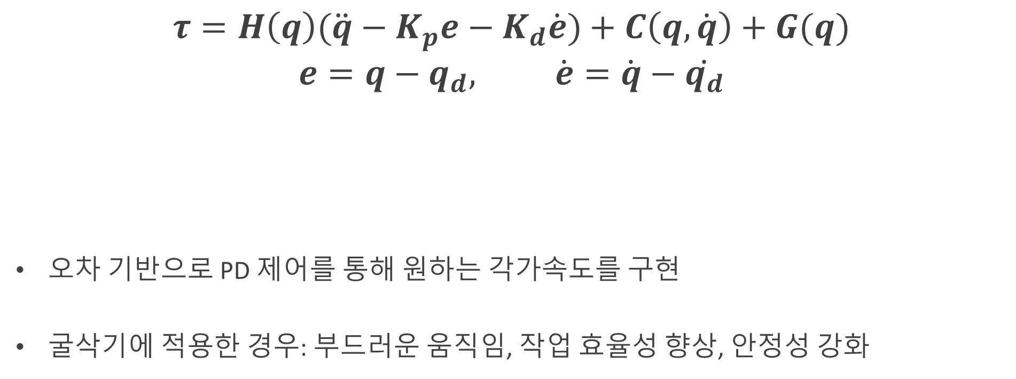
PD Control
$$τ=H\left(q\right)(\ddot{q}−K_{p}e−K_{d}\dot{e})+C\left(q, \dot{q}\right)+G(q)$$
$$e=q−q_{d}, \dot{e}=\dot{q}−\dot{q_{d}}$$
오차 기반으로 PD 제어를 통해 원하는 각가속도를 구현
굴삭기에 적용한 경우: 부드러운 움직임, 작업 효율성 향상, 안정성 강화

Slide 10
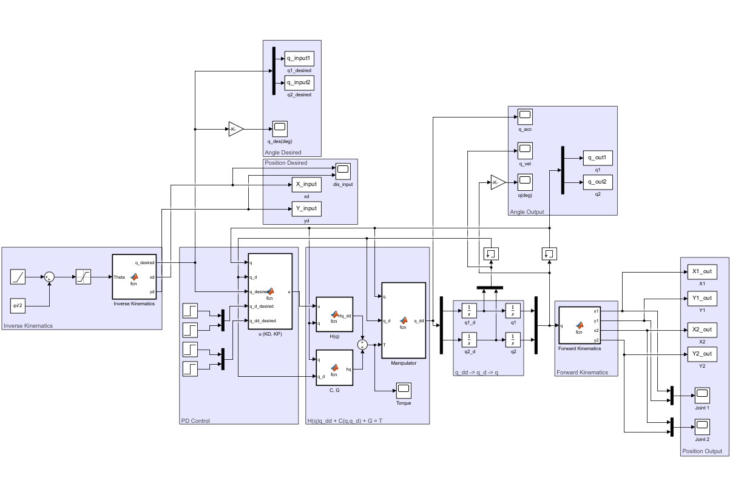
Simulink 구현
Excavator_Control.slx
Notes:
이 사진은 시뮬링크에서 제가 지금까지 설명한 것들을 모두 적용한 것입니다.
왼쪽부터 보면, 역기구학, PD 컨트롤, 동역학 방정식, 그리고 그 뒤에 순기구학이 적용된 것을 볼 수 있습니다.

Slide 11
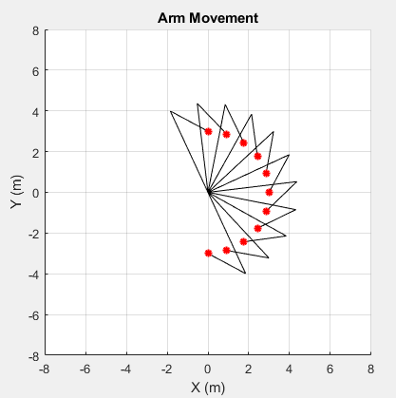
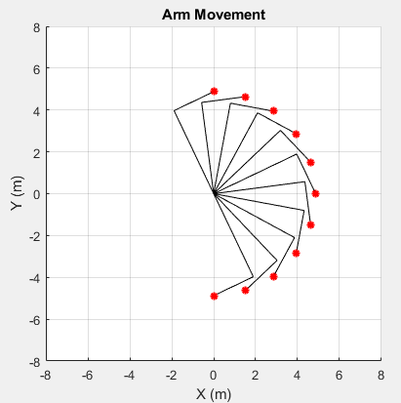
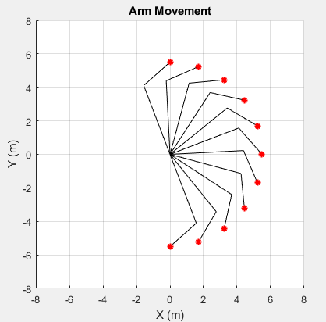
MATLAB 구현
제원표에 따른 굴삭기의 동선을 구현
(1) 예각
(2) 직각
(3) 둔각
Notes:
우선, 매트랩으로 제원표에 따라 붐과 암이 이동할 수 있는 경로를 그래프 하나로 표현한 것입니다.
3가지 상황에 대해 붐과 암이 다음과 같이 이동할 수 있다는 것을 보여줄 수 있습니다.

Slide 12
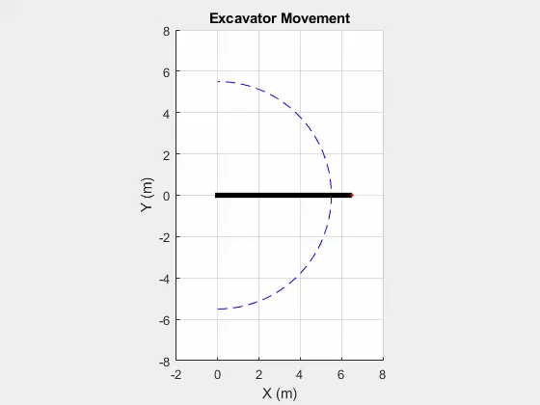
MATLAB + Simulink 구현
PD Control 적용 후, 진동이 크게 줄어든 것을 볼 수 있음.
적용 전
적용 후
Notes:
만약 PD제어를 하지 않는다면, 왼쪽 그래프와 같이 원하는 경로를 따라가지 않고 진동하는 모습을 볼 수 있습니다.
이 상황에서 제대로 된 PD제어를 적용하면, 오른쪽 그래프와 같이 원하는 경로를 정확히 따라가는 것을 볼 수 있습니다.

Slide 13
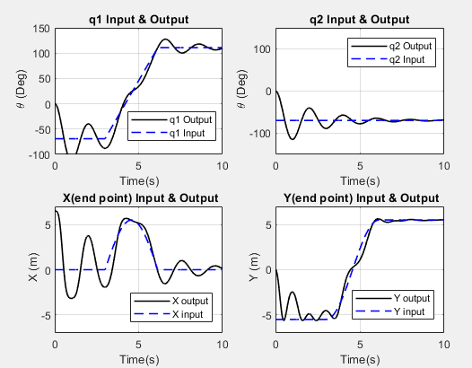
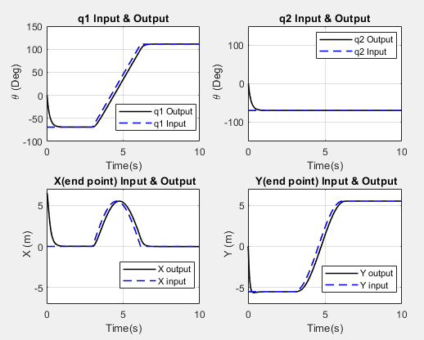
MATLAB + Simulink 구현
PD Control 적용 후, 진동이 크게 줄어든 것을 볼 수 있음.
적용 전
적용 후
Notes:
이것을 다른 그래프로 설명하자면, 파란색 점선이 우리가 원하는 값인 input이고, 검은색 실선은 실제로 나온 output입니다.
PD제어를 안 하면, 진동이 심한 모습을 볼 수 있는데, 적용을 하면 원하는 input에 잘 따라가는 모습을 볼 수 있습니다.

Slide 14
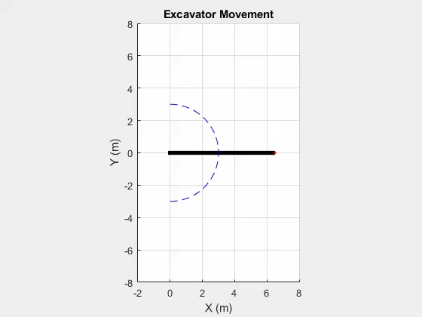
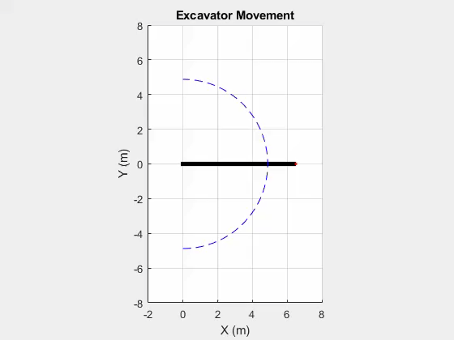
MATLAB + Simulink 구현
붐과 암이 이동하는 과정을 구현
(1) 예각
(2) 직각
(3) 둔각
Notes:
이전에 말한 3가지 상황에 대해 PD제어를 적용한 것을 그래프로 보여주는 과정입니다.
이 그래프들을 보면 원하는 경로에 정확히 맞춰 이동하는 모습을 볼 수 있습니다.
그리고 경로 상을 이동하면서 동역학 방정식을 통해 각각의 관절에 작용하는 토크를 구할 수 있는데,

Slide 15
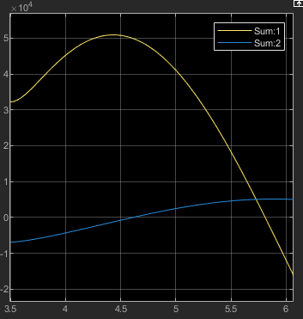
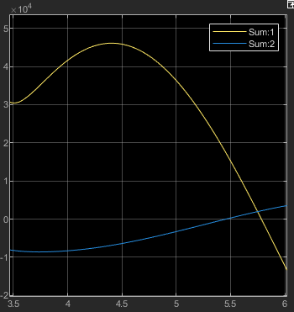
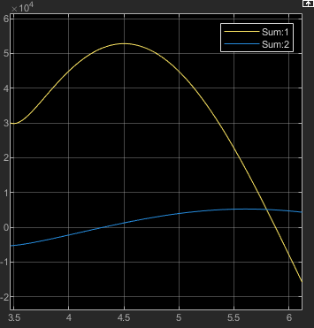
토크 그래프
(1) 예각
(2) 직각
(3) 둔각
노란색이 관절 1
파란색이 관절 2
Notes:
이것을 그래프로 표현한 것이 이 슬라이드입니다.
(관절 1, 2는 팔로 설명)
관절 1이 시간에 따른 토크의 변화가 크고, 관절 2는 관절 1에 비해 변화량이 상대적으로 작다는 것을 볼 수 있습니다.

Slide 16
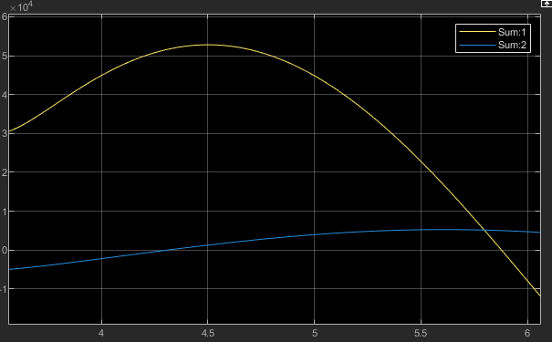
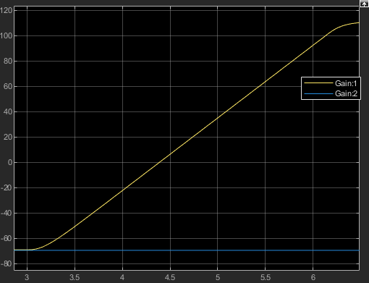
Simulink 그래프
토크 그래프와 각 관절의 각도 그래프를 이용해 COMSOL 프로그램에 이용
토크 그래프
각 관절의 각도 그래프
노란색이 관절 1
파란색이 관절 2
Notes:
이렇게 나온 토크 그래프와 각각의 관절의 각도 그래프를 이용해 컴솔 프로그램에 이용할 겁니다.
특정 토크 값을 잡아서 시간을 구하고, 그 시간을 대입하면 특정 각도를 구할 수 있는데, 이 각도가 컴솔에 사용됩니다.
다음 슬라이드부터는 컴솔로 분석한 과정을 설명할 것인데, 다음 발표자분께서 설명하겠습니다.

Slide 17
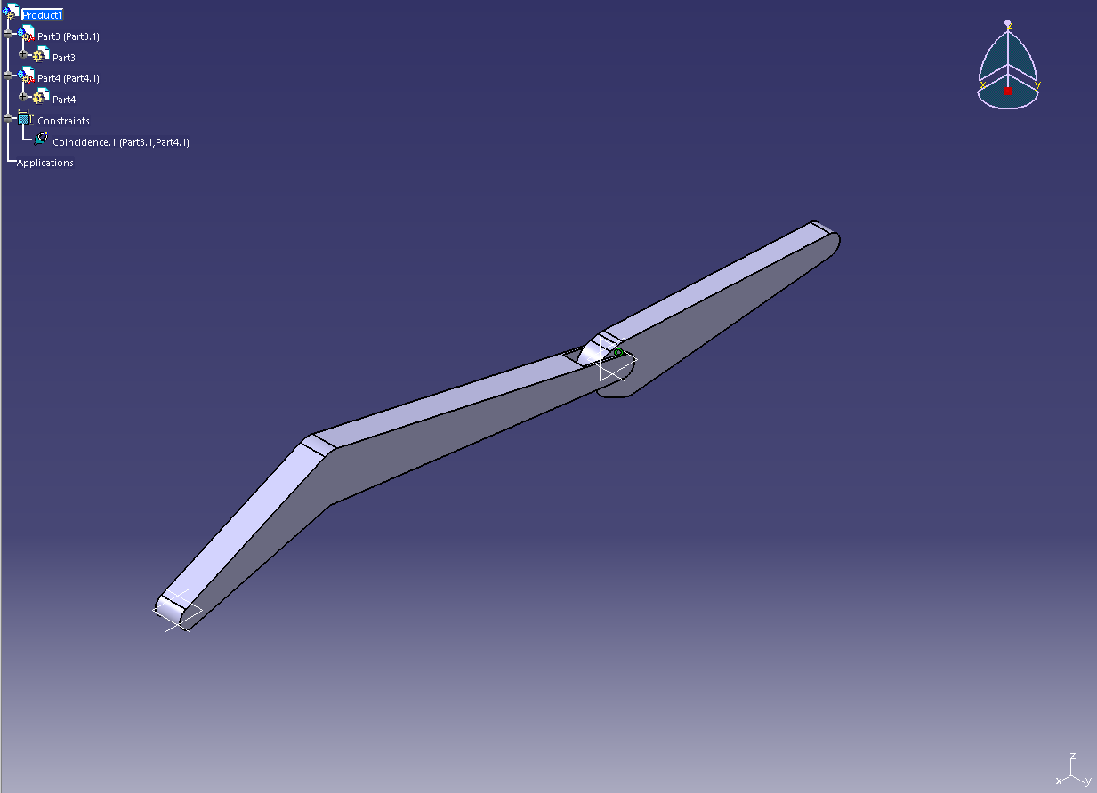
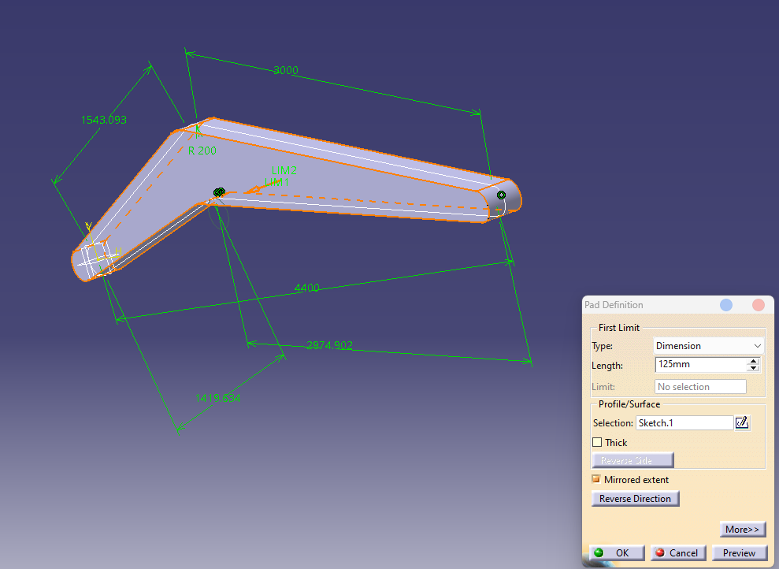
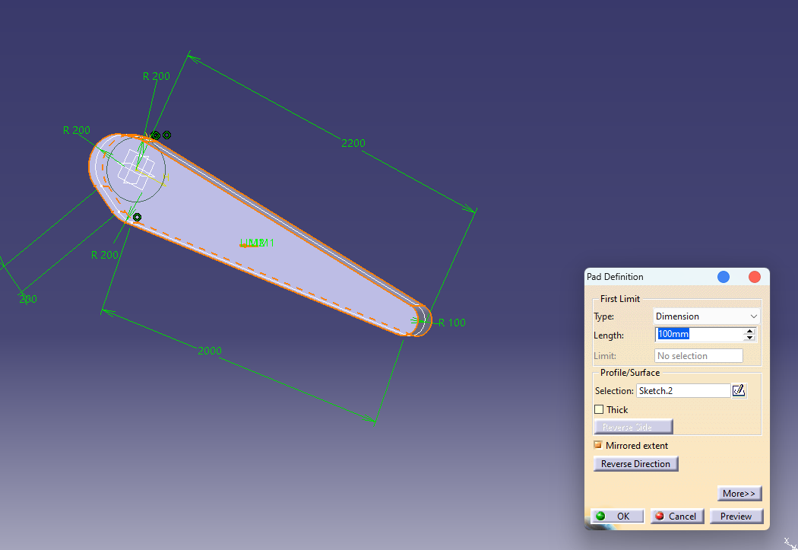
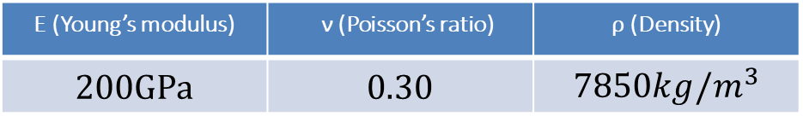
CATIA 모델링
HSLA 550
E (Young’s modulus) | ν (Poisson’s ratio) | ρ (Density)
200GPa | 0.30 | $$7850kg/m^{3}$$
Boom & Arm Length
Boom length:4400mm
Thickness:250mm
Arm length:2200mm
Thickness: 200mm

Slide 18
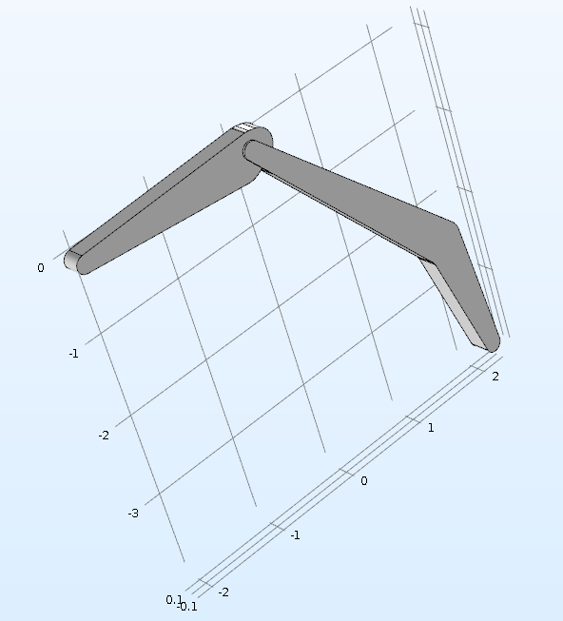
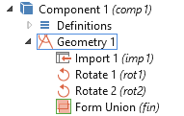
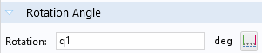
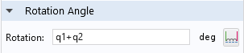
COMSOL 해석과정
CATIA 파일을 COMSOL로 가져오기
MATLAB, Simulink로부터 q1, q2값을 얻어 Rotate에 입력
Rotate 1
Rotate 2

Slide 19
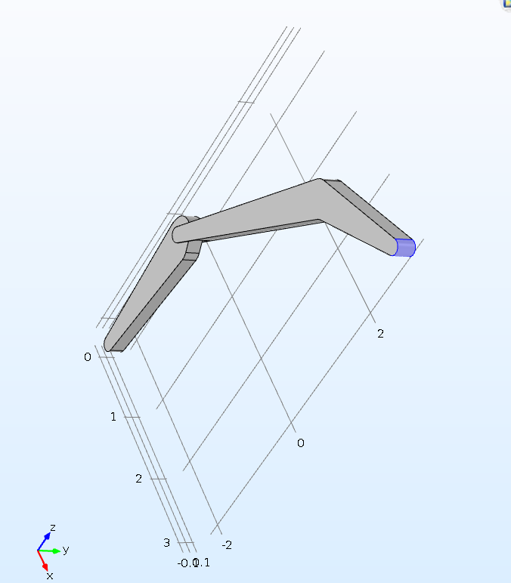
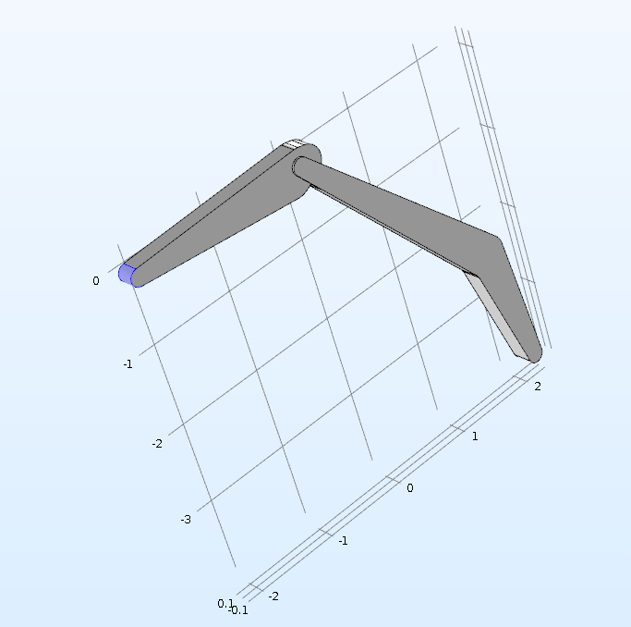
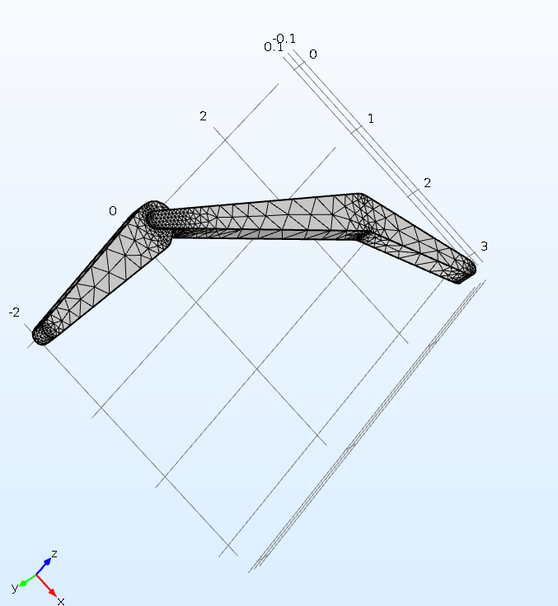
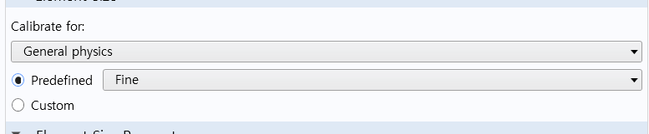

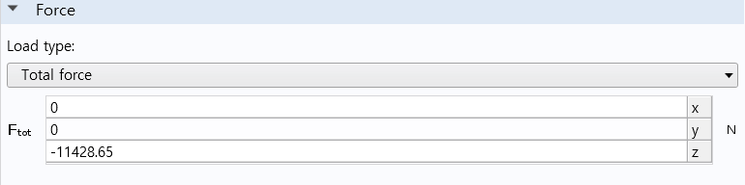
COMSOL 해석과정
<Fixed constraint>
<Boundary load>
<Mesh>
DX140W-5굴삭기 바스켓 부분 (GPT 사용)
모레기준 최대로 담았을 때 중량 사용

Slide 20
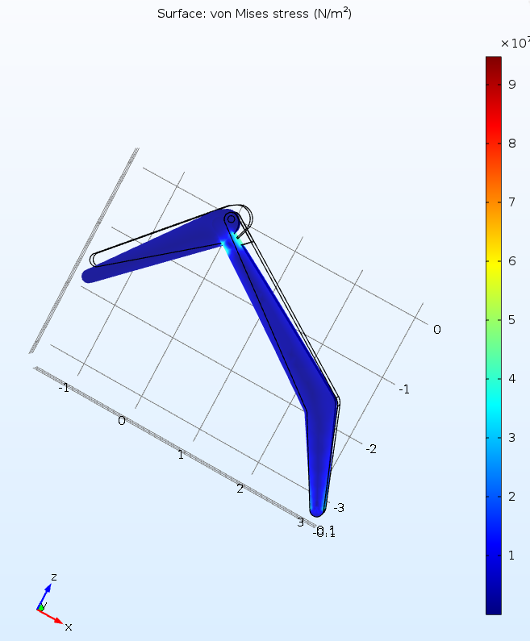
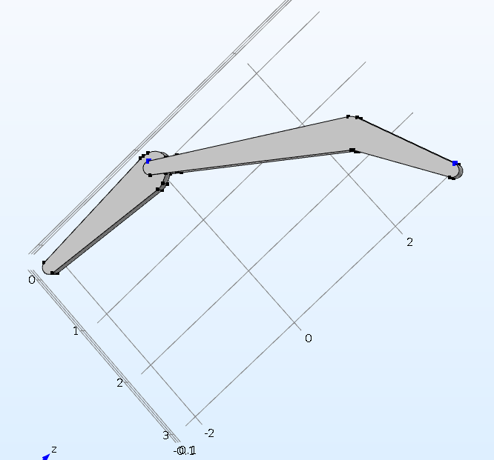
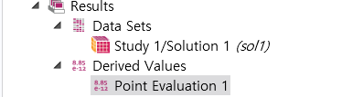
COMSOL 해석과정
Joint 응력 집중 되는 것을 확인 할 수 있음
Point evaluation을 사용하여 joint 부분을 확인하기로 결정

Slide 21
COMSOL 해석결과
q1
q1
q1
(1) 예각
(2) 직각
(3) 둔각
Time[s] | Joint1 [MPa] | Joint2 [MPa]
3.5 | 8.96 | 0.019
4 | 18.70 | 0.016
4.9 (T Max) | 26.91 | 0.011
5 | 36.1 | 0.003
5.5 | 22.2 | 0.005
5.783 (T min) | 15.03 | 0.010
Time[s] | Joint1 [MPa] | Joint2 [MPa]
3.5 | 14.7 | 0.66
4 | 35.7 | 0.22
4.896 (T Max) | 47.3 | 0.22
5 | 47.9 | 0.69
5.5 | 36.2 | 0.97
5.755 (T min) | 24.7 | 1.02
Time[s] | Joint1 [MPa] | Joint2 [MPa]
3.5 | 16.3 | 0.59
4 | 39.4 | 0.07
4.775 (T Max) | 53.06 | 0.72
5 | 53.15 | 1.20
5.5 | 42.47 | 1.36
5.645 (T Min) | 20.94 | 1.36

Slide 22
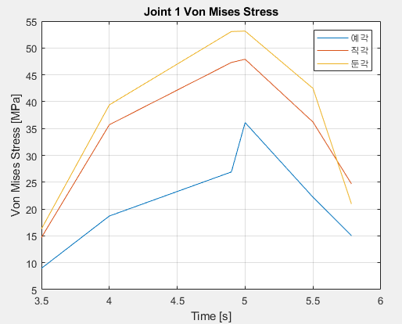
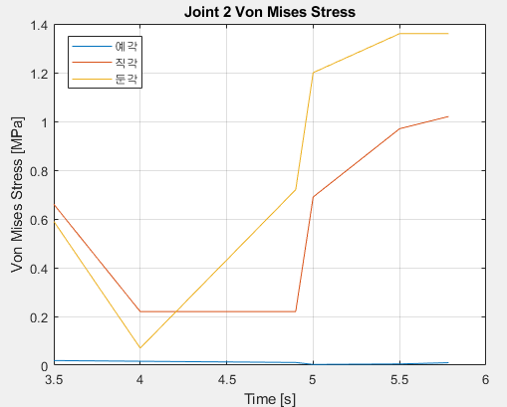
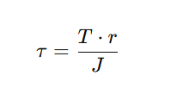
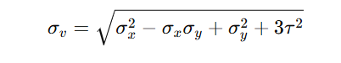
해석결과 그래프
Joint1,2시간에 따른 von mises stress 그래프
shear stress:
Joint1,2 시간에 따른 토크 그래프
Von mises stress:

Slide 23
결론
토크증가로 인해 shear stress , principal stress 증가, 그러므로 von mises stress가 토크 그래프와 유사하다.
둔각일 때, 최대 von mises stress가 제일 크다는 것을 알 수 있다. 모멘트 암이 멀어질수록 커진다.
굴삭기 붐과 암의 안정성 평가를 하기 위해 stress가 가장 많이 받고 제일 취약한 부분을 고려 해야 한다. Joint부분의 von mises stress가 제일 큰 부분 측정 해야 한다.
특히, 사이각이 둔각인 상황일 때 고려를 많이 해야 한다.

Slide 24
아쉬웠던 점
1. CATIA로 모델링 시 정확한 제원이 부족하기에 길이와 폭을 간소화하여 비율에 맞게 넣었다.
따라서, 실제 굴삭기 형태의 붐과 암의 von mises stress를 구하기 어려웠다.
2. 토크가 4.5s일 때 최대지만 von mises stress는 5s일 때 제일 크게 나왔다.
그 이유는 붐의 형상이 매트랩과 달리 약간 꺾인 형태이므로 그렇게 나타나는 것으로 추정된다.
3. MATLAB과 Simulink를 실행할 때 처음 위치를 조정했음에도 시뮬레이션 과정에서는 조정이 안 된다.
경로를 따라 이동하는 과정에서의 토크를 구하기 위해 처음 몇 초간 멈추고 움직이도록 설정했다.

Slide 25
참고자료
정슬. (2019). 로봇공학. 청문각(교문사).
정슬. (2021). 로봇 시스템 제어. 청문각(교문사).
두산휠굴삭기 DX140W-5 제원.
https://www.ritchiespecs.com/model/doosan-dx140w-5-mobile-excavator
https://blog.naver.com/PostView.nhn?blogId=cetec16&logNo=221088986488
로봇역학 기구학 정리.
https://m.blog.naver.com/long_bagstrap/223404510524

Slide 26
Q&A

Slide 27


MATLAB 구현
Excavator_Setttings.m
실행 결과
Notes:
먼저, 매트랩에서 excavator setting파일을 만들었는데, 이 파일은 그래프 환경을 구축하는 것입니다.
그리고 오른쪽 사진과 같이 2개의 링크도 만들 수 있습니다.
시뮬레이션을 구현하기 위한 사전 준비 단계라고 보면 됩니다.

Slide 28
MATLAB 구현
Plot_Excavator.m
시뮬레이션 구현하는 동안 실행되는 파일
특정 시간에 붐과 암의 위치를 그려준다.

Slide 29

MATLAB 구현
1. 시뮬레이션을 위한 그래프 세팅
2. Simulink 실행
3. Simulink 실행 후, Plot_Excavator를 이용해
시뮬레이션 과정을 그래프로 구현
4. 발표 자료를 제작하기 위해
30프레임 mp4파일을 생성
Excavator_Simulation.m

Slide 30

MATLAB 구현
5. PD제어가 제대로 이루어지는지
확인하기 위한 그래프 생성
출력 시 나오는 그래프 예시
Excavator_Simulation.m

Slide 31
Simulink 구현
Excavator_Control.slx
Notes:
이 사진은 시뮬링크에서 제가 지금까지 설명한 것들을 모두 적용한 것입니다.
왼쪽부터 보면, 역기구학, PD 컨트롤, 동역학 방정식, 그리고 그 뒤에 순기구학이 적용된 것을 볼 수 있습니다.

Slide 32

Simulink 구현
Inverse Kinematics
1. 끝점의 경로 설정
2. 역기구학으로 각 관절의 각도 구하기

Slide 33



Simulink 구현
PD Control
$$u=\ddot{q}−K_{p}e−K_{d}\dot{e}$$
$$e=q−q_{d}, \dot{e}=\dot{q}−\dot{q_{d}}$$

Slide 34



Simulink 구현
동역학 방정식
$$τ=H\left(q\right)\ddot{q}+C\left(q, \dot{q}\right)+G(q)$$
계산을 통해 $\ddot{q}의$ 값을 구할 수 있다.

Slide 35



Simulink 구현
Forward Kinematics
관절 2의 위치
$$x=L_{1}cosq_{1}$$
$$y=L_{1}sinq_{1}$$
끝 점의 위치
$x=L_{1}cosq_{1}+L_{2}cos⁡(q_{1}$+ $q_{2}$)
$y=L_{1}sinq_{1}+L_{2}sin⁡(q_{1}$+ $q_{2}$)
계산을 통해 관절 2와 끝점의 좌표 값을 구할 수 있다.

